Slide 1
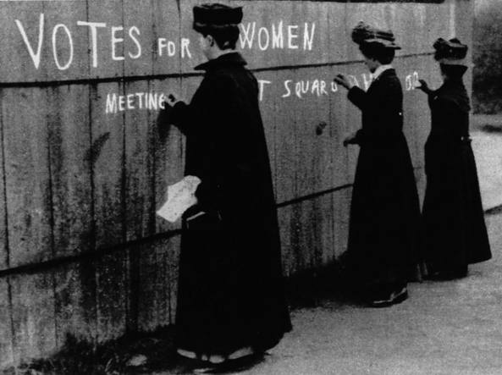
FILOSOFIA DELLE DONNE

Slide 2

PROBLEMA DELLA DIFFERENZA

Slide 3
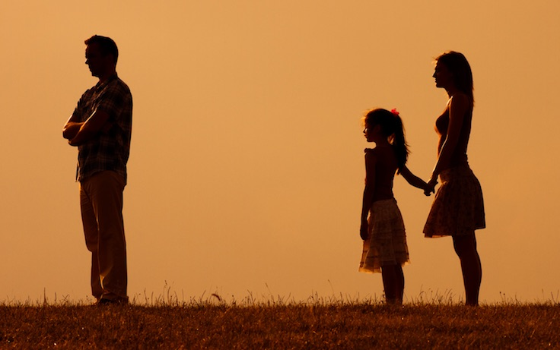
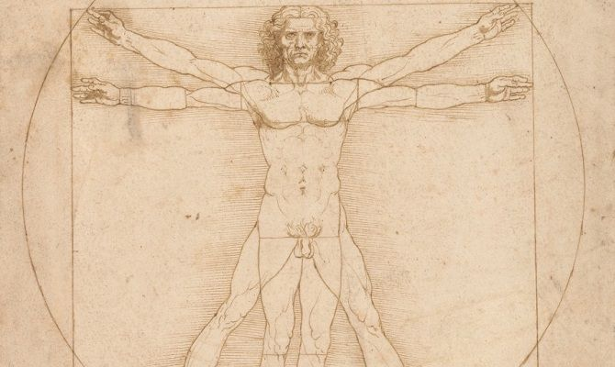
FINO AL NOVECENTO
DISINTERESSE
SESSO MASCHILE COME MODELLO DI UMANITÀ

Slide 4
FILOSOFIA DELLE DONNE
RIFLESSIONE FILOSOFICA SULLA DONNA
FILOSOFIA ELABORATA DA DONNE

Slide 5


XX sec.
METAMORFOSI DELLA CONDIZIONE DELLA DONNA
RUOLI
DIRITTI

Slide 6
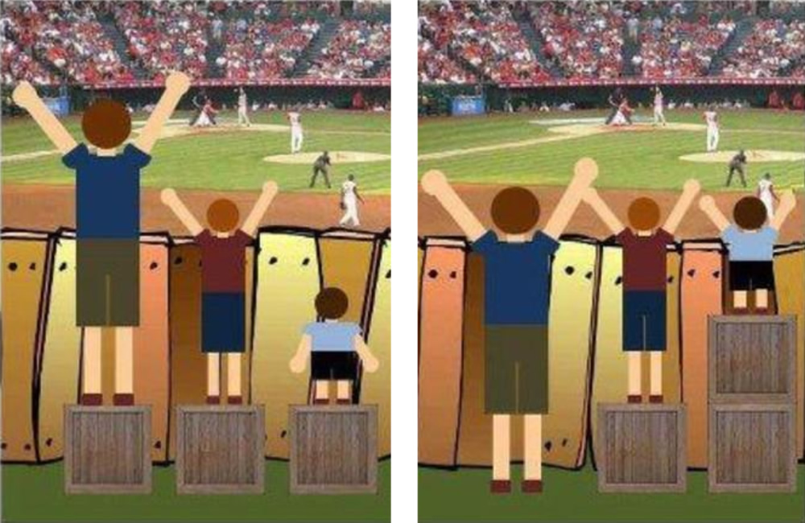
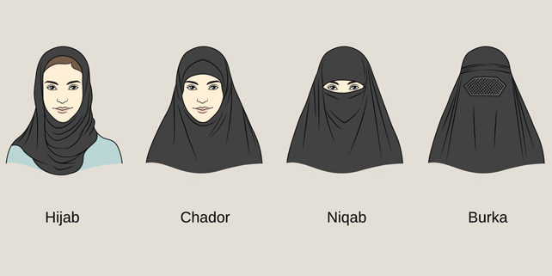
RESTA LA DISPARITÀ
EGUAGLIANZA FORMALE
VS
EGUAGLIANZA
SOSTANZIALE

Slide 7
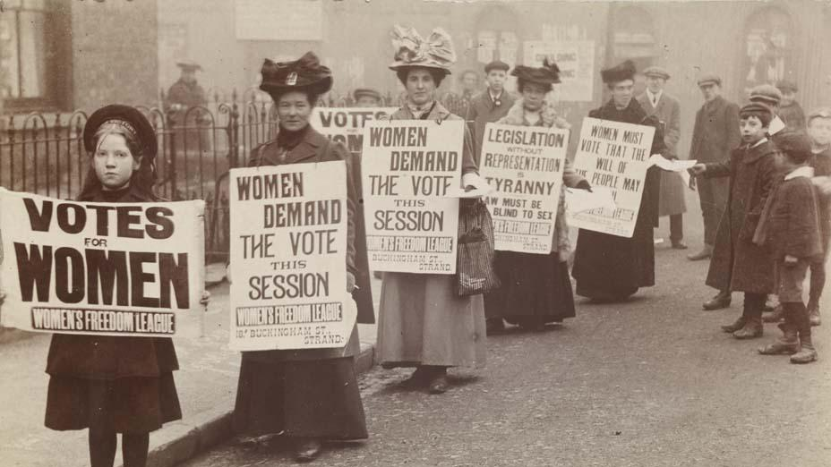
PRIMA GRANDE CONQUISTA…
IL VOTO

Slide 8
1700
1800
1914-18
ILLUMINISMO
RIVOLUZIONE FRANCESE (OLYMPE DE GOUGES, 1789)
RIVENDICAZIONE DEI DIRITTI DELLA DONNA (1792)
SUFFRAGISTE
RUOLO DELLA DONNA NELLA GRANDE GUERRA E NELLA RIVOLUZIONE RUSSA

Slide 9
1946
1948
1960
IN ITALIA: SUFFRAGIO UNIVERSALE
COSTITUZIONE ITALIANA
SECONDA ONDATA DEL FEMMINISMO
DICHIARAZIONE UNIVERSALE DEI DIRITTI

Slide 10
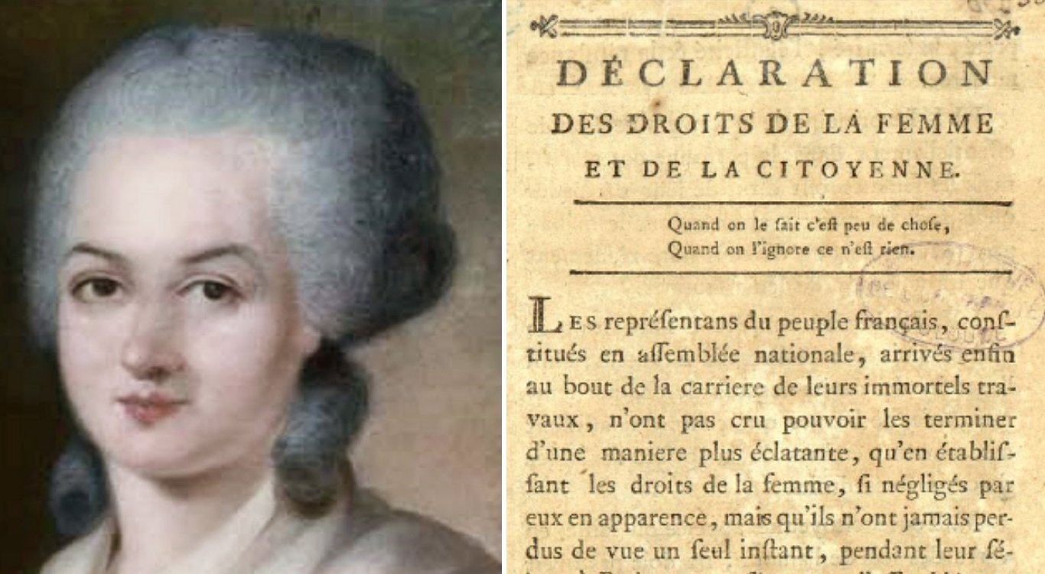
OLYMPE DE GOUGES

Slide 11
PARITÀ TRA UOMINI E DONNE SUL PIANO POLITICO E SOCIALE

Slide 12
Considerando che l'igno-ranza, l'oblio o il disprezzo dei diritti della donna, sono le sole cause delle disgrazie pubbliche e della corruzione dei governi, [le madri, le figlie, le sorelle] hanno deciso di esporre in una dichiarazione solenne i diritti naturali inalienabili e sacri della donna.

Slide 13
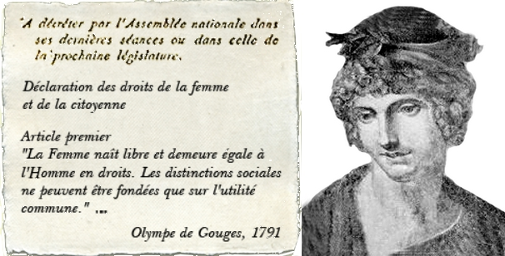

Slide 14
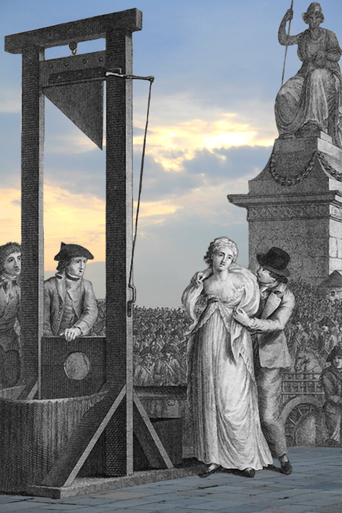

Slide 15
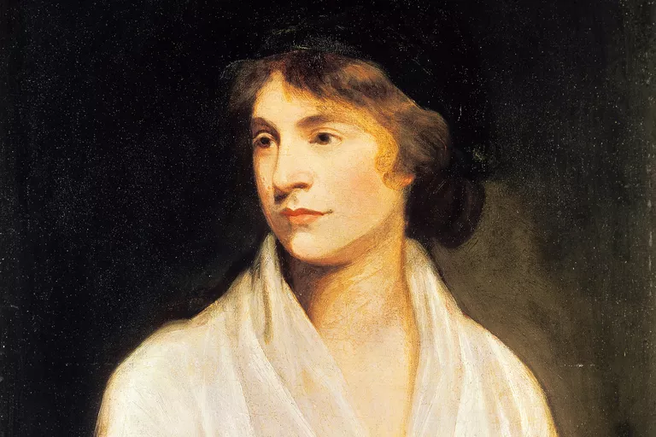

MARY WOLLSTONECRAFT
RIVENDICAZIONE DEI DIRITTI DELLA DONNA (1792)

Slide 16


contesta la FUNZIONE ANCILLARE che la società è attribuisce alla donna, “ANIMALE DOMESTICO” fedele e affettuoso, piegata a un MODELLO DI FEMMINILITÀ TUTTO “VEZZI E FRIVOLEZZE”

Slide 17
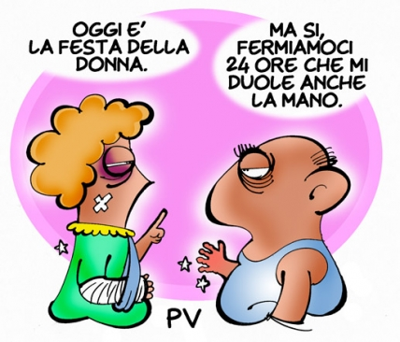
La donna non è geneticamente inferiore, ma STORICAMENTE OPPRESSA

Slide 18
L’INFERIORITÀ È FRUTTO DELL’EDUCAZIONE E
DELLE CONVENZIONI SOCIALI
razionalità
sentimento
sfera pubblica
sfera privata
attività politica
attività domestica
educazione ai saperi
educazione alla cura della casa

Slide 19
“Ereditando per discendenza diretta il primo bel difetto della natura – la supremazia della bellezza – per conservare quel piacere esse hanno rinunciato ai diritti naturali che l’esercizio della natura avrebbe potuto procurar loro, e hanno scelto di essere regine di breve vita, invece di affannarsi per ottenere piaceri sobri che sorgono dall’eguaglianza”
LE DONNE SONO IN PARTE RESPONSABILI

Slide 20
tema
dell’UGUAGLIANZA
critica al
PATRIARCATO
TRE NODI FONDAMENTALI
DEL PENSIERO FEMMINISTA
tema della soggettività, dell’IDENTITÀ, della definizione del sé

Slide 21
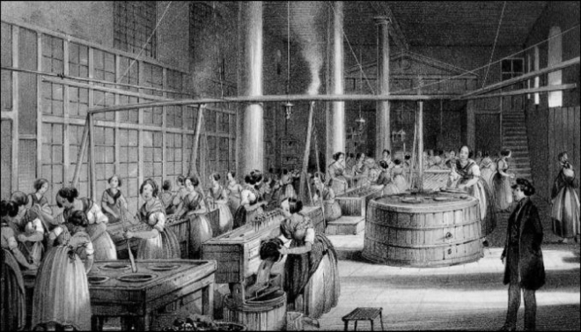
OTTOCENTO:
SVILUPPO DELLE SOCIETÀ INDUSTRIALI

Slide 22
consapevolezza della propria UTILITÀ SOCIALE
RIVENDICAZIONI:
PARITÀ DEI DIRITTI CIVILI E POLITICI
BATTAGLIE DEI MOVIMENTI FEMMINISTI STATUNITENSI E INGLESI

Slide 23
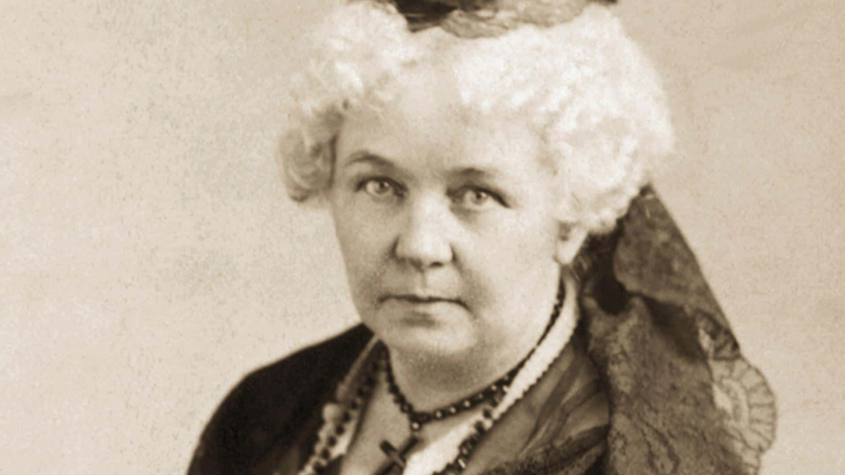

ELIZABETH CADY STANTON
CONVENZIONE DI SENECA FALLS (1848)

Slide 24

DENUNCIA le gravi condizioni di degradazione delle donne statunitensi
afferma L’IMPOSSIBILITÀ degli uomini di COMPRENDERE le donne e, dunque, di esprimersi a loro nome

Slide 25
“L’uomo non può parlare a suo [della donna] nome perché è stato educato a pensare alla differenza di lei in senso così materiale che non è in grado di giudicare i pensieri, i sentimenti, le opinioni della donna. Gli esseri morali possono giudicare gli altri solo in base a se stessi: nel momento in cui scambiano una natura differente per una del loro stesso tipo, falliscono completamente”

Slide 26
“[…] in considerazione del fatto che le donne si sentono offese, oppresse e private in modo fraudolento dei loro diritti più sacri, dichiariamo che debbono essere immediatamente ammesse a godere di tutti i diritti e i privilegi che spettano loro in quanto cittadine degli Stati Uniti”

Slide 27
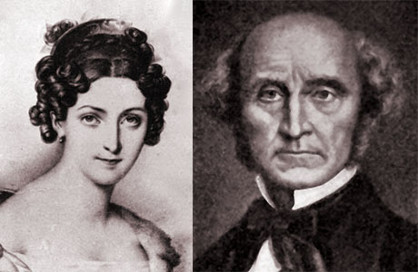
HARRIET TAYLOR (L’emancipazione delle donne, 1851): chiede per le donne l’accesso all’istruzione e la parità dei diritti civili

Slide 28
MILL (L’asservimento delle donne): cerca di demolire le tesi dell’inferiorità naturale delle donne rispetto agli uomini; si meraviglia poi che molti intellettuali inglesi stigmatizzino la schiavitù americana dei neri, pur avendo in casa e sotto i loro occhi autentiche schiave…

Slide 29
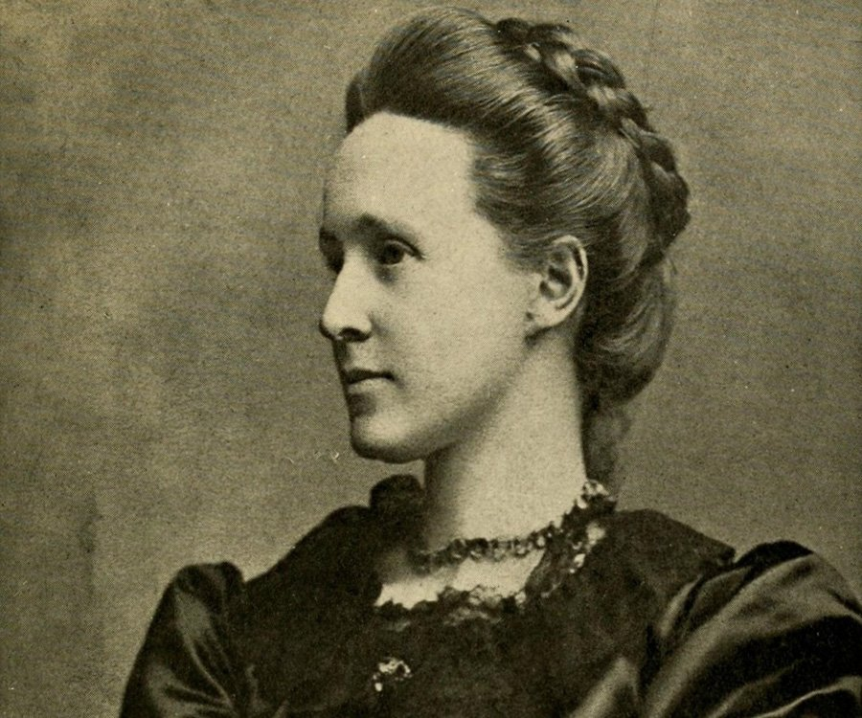
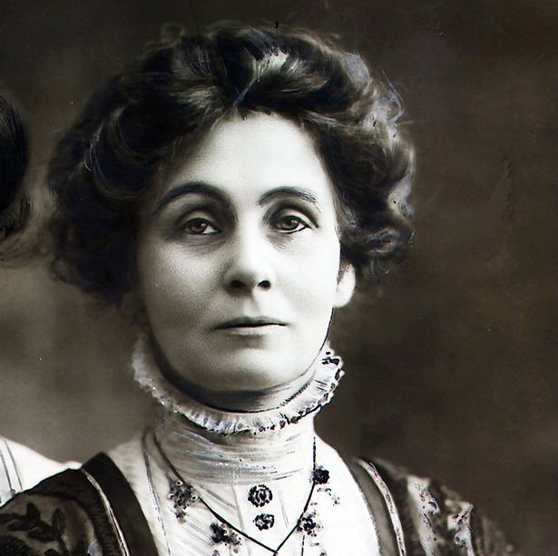
SUFFRAGETTE INGLESI
Emmeline Pankhurst
Millicent Fawett

Slide 30
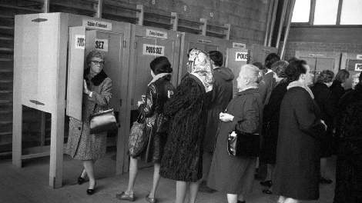
SUFFRAGIO UNIVERSALE
Nuova Zelanda, 1893
Australia, 1902
Finlandia, 1906
Norvegia, 1907
Russia, 1917
Stati Uniti e Gran Bretagna, 1918

Slide 31

SUFFRAGIO UNIVERSALE
ITALIA, 1946
(amministrative
e referendum)

Slide 32
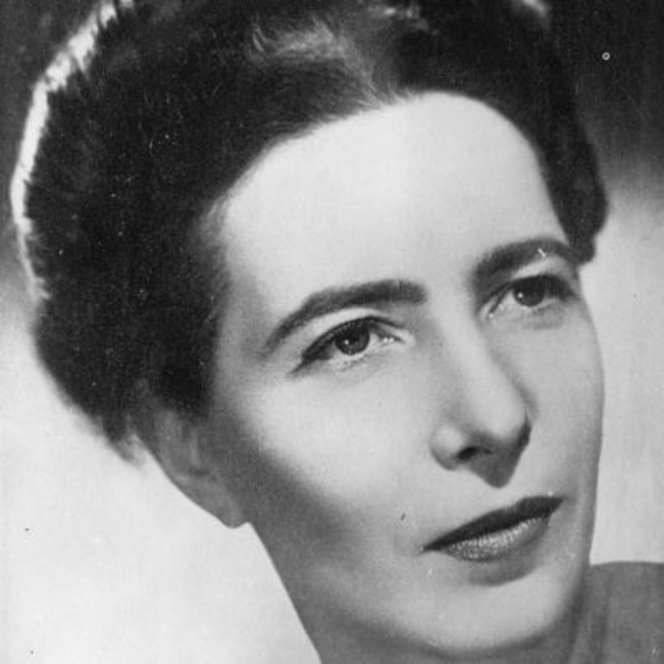
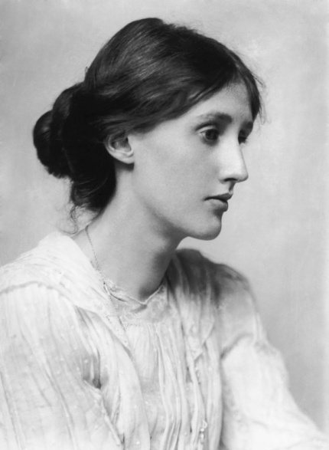
DOPO LE PRIME
RICHIESTE E VITTORIE…
APPROFONDIMENTO TEORICO CONDOTTO DALLE DONNE STESSE,
ES. VIRGINIA WOOLF E SIMONE DE BEAUVOIR

Slide 33
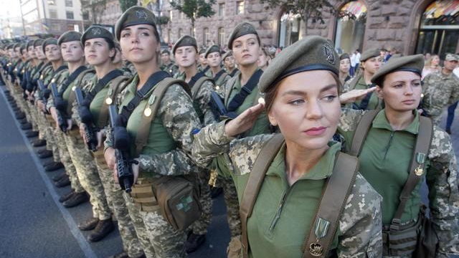
RISCHIO NELL'AFFERMAZIONE DELL’UGUAGLIANZA:
ADOZIONE DEL MODELLO MASCHILE

Slide 34
UGUAGLIANZA
DIFFERENZA
POSITIVITÀ DELL'ESSERE DONNA
le donne hanno modalità di rapportarsi e di concepire l’esistente che NON SONO COINCIDENTI NÉ OMOLOGABILI CON QUELLE MASCHILI

Slide 35

INTERROGATIVO SULL'IDENTITÀ FEMMINILE
DOMINIO DEL PUNTO DI VISTA MASCHILE nella determinazione delle immagini femminili
DIFFERENZA
UGUAGLIANZA

Slide 36


VIRGINIA WOOLF
(1882-1941)
UNA STANZA TUTTA PER SÉ
LE TRE GHINEE

Slide 37
La donna, per emanciparsi, deve essere portata allo stesso livello dell’uomo SOCIALMENTE, ARTISTICAMENTE ed ECONOMICAMENTE
1929
Alle donne mancano i mezzi per sviluppare i propri talenti e la propria individualità

Slide 38
SERVONO DUE COSE
UNA STANZA TUTTA PER SE’
500 STERLINE
Un reddito per essere indipendenti
Per sviluppare la propria individualità

Slide 39
1938
ALTERITÀ del punto di vista femminile

Slide 40
risposta immaginaria al segretario di un’associazione antimilitarista maschile alla ricerca di fondi che aiutino la causa della pace e della libertà

Slide 41
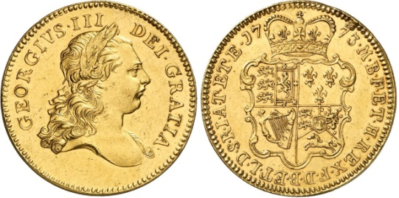
Immaginiamo di avere tre ghinee a disposizione…

Slide 42
A un college femminile (ISTRUZIONE). Ma l’istruzione non deve essere quella solitamente destinata ai maschi: deve promuovere una cultura diversa che educhi alla pace, che capovolga i valori maschili improntati a competizione e guerra
1

Slide 43
2
A un’associazione impegnata a sostenere le donne nell’accesso alle libere professioni (LAVORO), affinché esse possano contribuire a prevenire la guerra (purché non si omologhino, ai comportamenti maschili legati a competizione e carrierismo)

Slide 44
3
solo la terza è destinata all’associazione maschile pacifista, per il suo obiettivo comune con le donne: la pace.

Slide 45
“[…] è un fatto che la donna non è in grado di capire l’istinto che spinge il fratello a combattere, la gioia, l’interesse, la virile soddisfazione che il combattimento gli offre. […] Quando lui [l’uomo] dice […] “Combatto per difendere il nostro Paese”, nel tentare di risvegliare l’emozione patriottica in lei, essa si chiederà: “Cosa significa, per me, un’estranea, l’espressione “il nostro Paese”? […] La nostra Patria durante tutta la Storia mi ha trattato da schiava […]”. […] dirà l’estranea: “io in quanto donna non ho patria. In quanto donna, la mia patria è il mondo intero” ”.

Slide 46
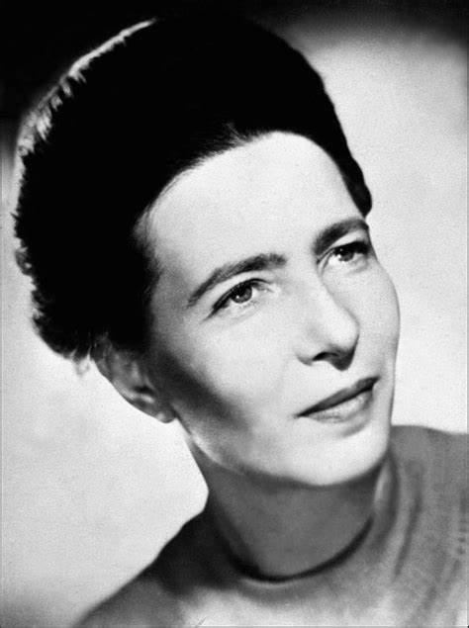

SIMONE DE BEAUVOIR
1949
“IL SECONDO SESSO”

Slide 47
storia della sottomissione femminile

Slide 48
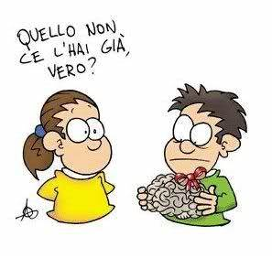
l’uomo si è posto come IL soggetto (uomo = essere umano), UNICO a possedere DOTI RAZIONALI

Slide 49
E ha trasformato la donna nell’ALTRO, in un “SECONDO SESSO” definito a partire dal primo.
“Egli è il Soggetto, l’Assoluto,
lei è l’Altro”

Slide 50
LOGICA ANDROCENTRICA.
L’uomo ha la capacità di pensare la propria corporeità come indipendente rispetto al suo nucleo razionale, mentre la DONNA si identifica totalmente col CORPO

Slide 51
SEPARAZIONE RAZIONALITA’/ CORPOREITA’
TRASCENDENZA E LIBERTA’
IMPROGIONAMENTO
NEL CORPO
NECESSITA’

Slide 52
Nota Cavarero: “posto il sesso maschile come rappresentativo dell’umano in quanto umano, il sesso femminile risulta non pienamente umano”; “posto l’uomo come soggetto, la donna risulta perciò oggetto; posto il primo come Sé, la seconda risulta l’Altro”

Slide 53
la donna ha accettato tale LOGICA ANDROCENTRICA, non solo perché costretta: ha RINUNCIATO all’atto umano fondamentale, la scelta.

Slide 54
La donna ha riconosciuto la “naturalità” della propria inferiorità

Slide 55
“donna non si nasce, lo si diventa. Nessun destino biologico, psichico, economico definisce l’aspetto che riveste in seno alla società la femmina dell’uomo; è l’insieme della storia e della civiltà a elaborare quel prodotto intermedio tra il maschio e il castrato che chiamiamo donna”

Slide 56
Nota… Nelle varie epoche si tende a definire “naturale” ciò che è ritenuto “normale”, cioè conforme a una norma; e con la norma si definiscono anche tutte le devianze, l’anormale. Tale norma è cambiata nel corso dei secoli, pur continuando ad assegnare un ruolo subordinato alle donne, per cui esse sono definite in funzione del maschio e dei suoi desideri (le donne vengono così posizionate in un ordine simbolico complesso, in cui possono essere madri, o mogli, o prostitute – assumendo tali ruoli, appunto, a seconda delle esigenze maschili). Sarebbe interessante, a questo proposito, analizzare le pubblicità proposte dai media nell’ultimo secolo, per notare l’evoluzione (o meno) degli stereotipi maschili sul femminile [sugli stereotipi vedi anche il corto di Bruno Bozzetto].

Slide 57
La liberazione richiede…
IMPEGNO PERSONALE
(presa di coscienza della propria condizione e della propria identità femminile)…

Slide 58
…e COLLETTIVO – donne e uomini insieme: è necessario arrivare al riconoscimento reciproco dell’essere entrambi “soggetto, rifondando i sessi su un piano di parità.

Slide 59
Bisogna riconoscersi sì come “ALTRO” …
(simili come esseri umani NON E’ la cancellazione delle differenze individuali)
SENZA però costruire un ordine gerarchico

Slide 60
ANNI 1960-70
SECONDA ONDATA DEL FEMMINISMO
1968

Slide 61
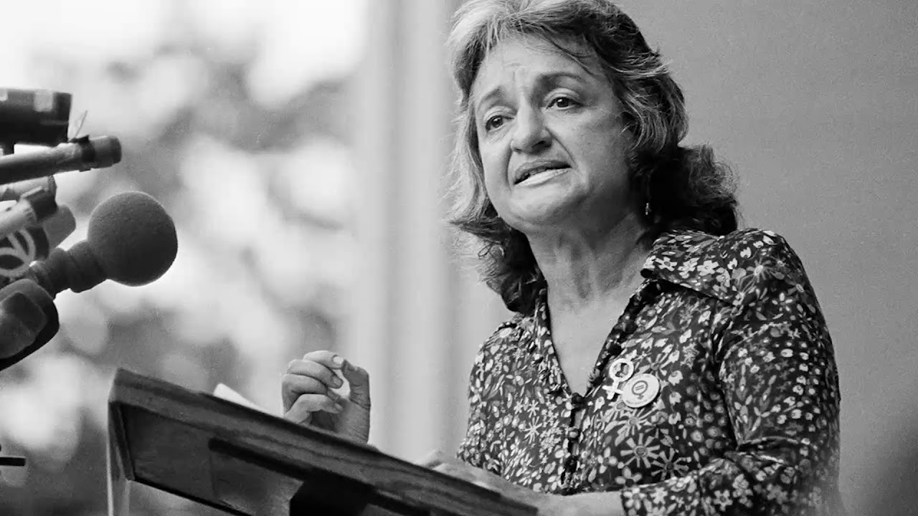
BETTY FRIEDAN
LA MISTICA DELLA FEMMINILITÀ (1963)

Slide 62
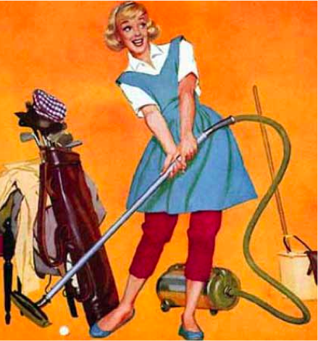
porta alla luce così il “problema che non ha nome”: denuncia la visione idealizzata (“mistica”) della donna, angelo del focolare, dedita alla cura della casa (e, ora, regina degli elettrodomestici), della famiglia, del marito e dei figli

Slide 63
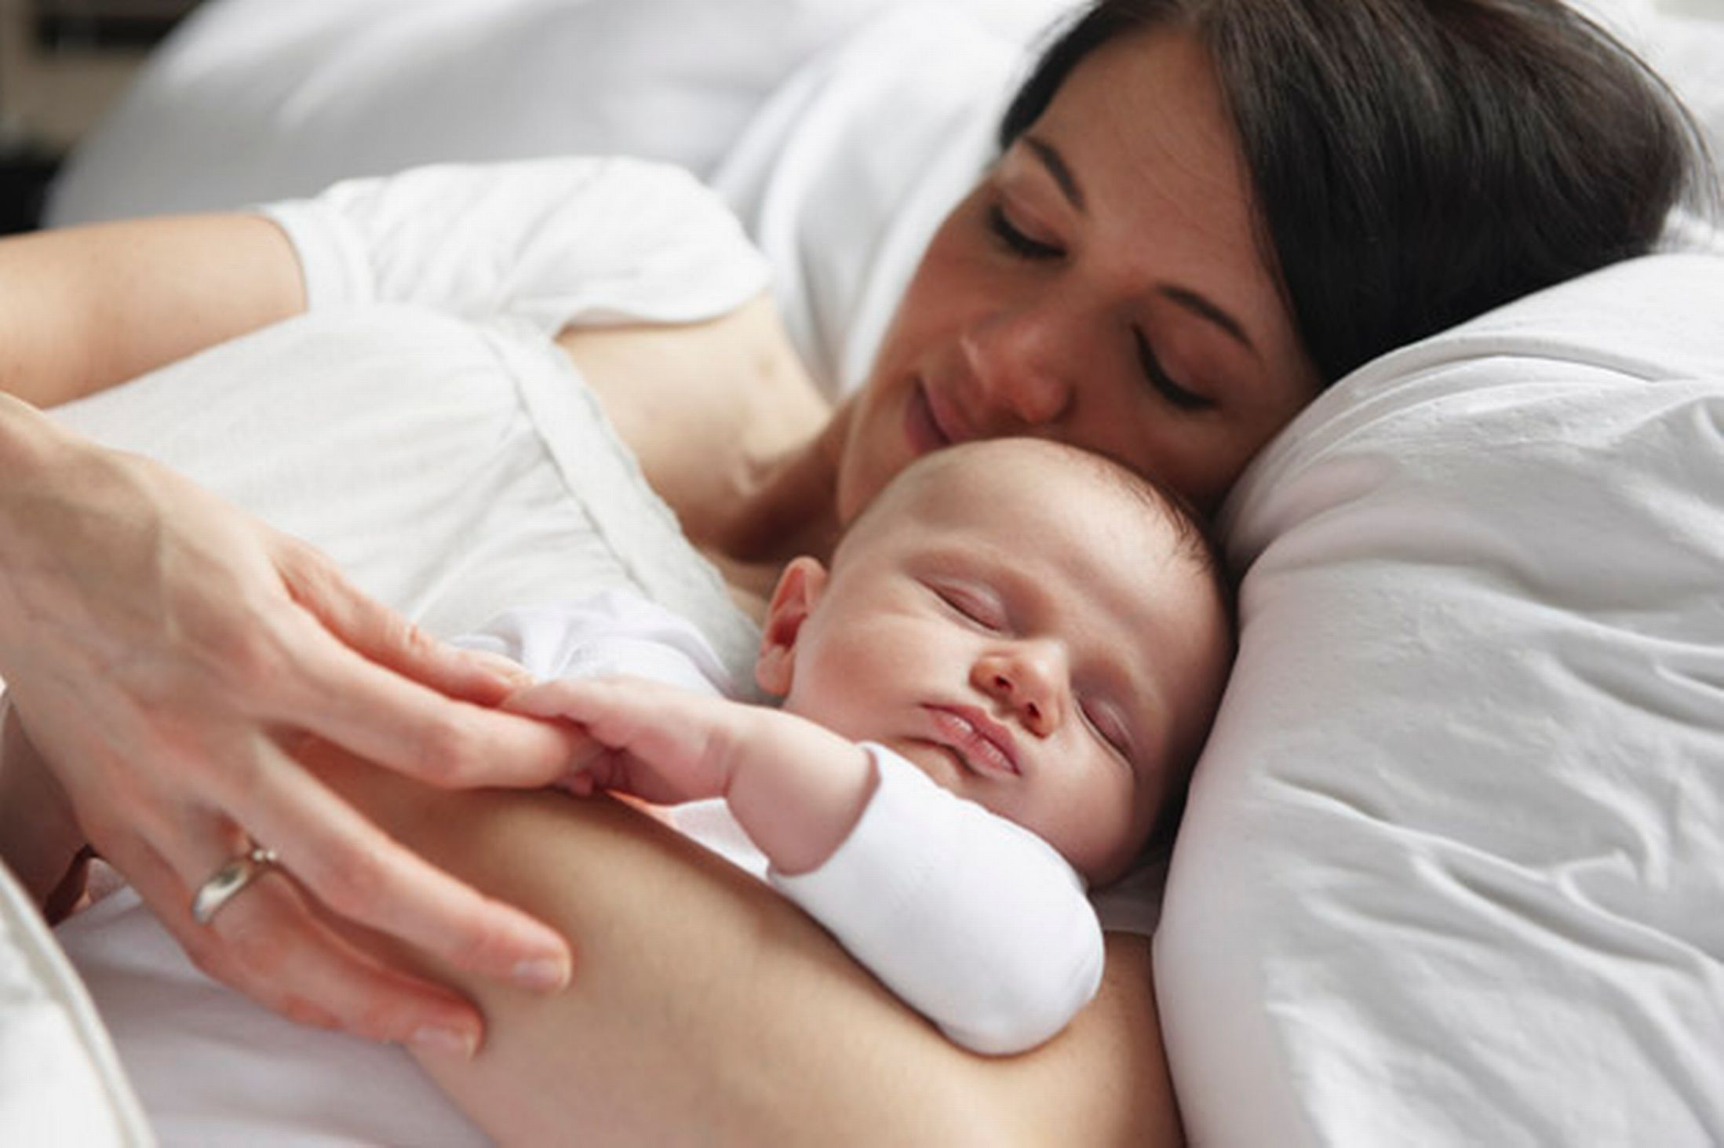
La donna sente di poter essere solo moglie e madre. Altrimenti:
pubblico disprezzo
senso di colpa latente (ruolo tradizionalmente imposto = ruolo “naturale”)

Slide 64
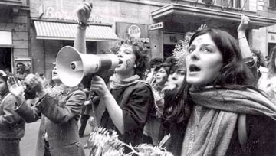
DENUNCIA DELL’OPPRESSIONE MASCHILE
+
TEMATICHE DI LOTTA POLITICO-SOCIALE

Slide 65
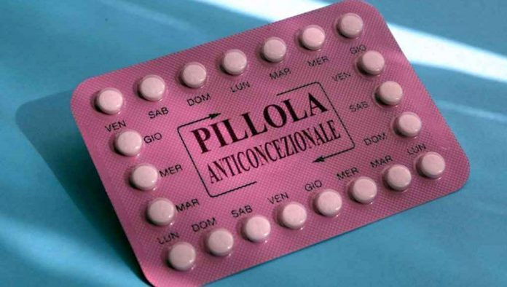
CONTRACCEZIONE
(la pillola anticoncezionale è scoperta dell’epoca e consentiva alle donne di poter programmare e decidere in autonomia se e quando diventare madri)

Slide 66
ABORTO ASSISTITO
(era ancora illegale in molti paesi; in Italia è legalizzato nel 1978)
Pari opportunità e pari trattamento negli ambienti di LAVORO

Slide 67
Riconoscimento legislativo del DIVORZIO
(in Italia: Referendum del 1974)
LIBERAZIONE SESSUALE
(si vedano anche i movimenti di contestazione del 1968)

Slide 68
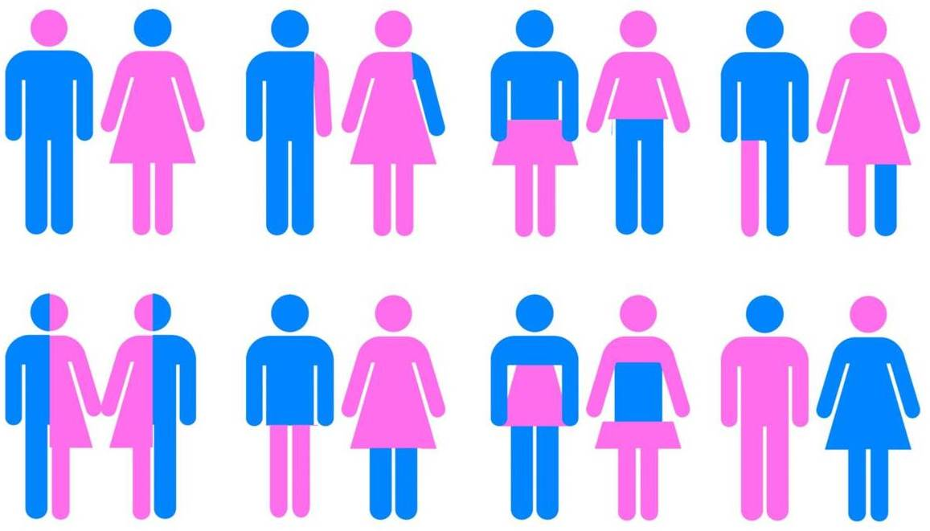
distinzione concettuale tra
“SESSO” e “GENERE”

Slide 69
“SESSO”
(che deriva dalla natura, cioè dall’anatomia) VS
“GENERE” (gender),
prodotto culturale della società, derivante dalle tradizioni e dai costumi, dalla cultura dominata dal maschio che impone “ruoli” differenti, già a partire dalla prima infanzia.

Slide 70
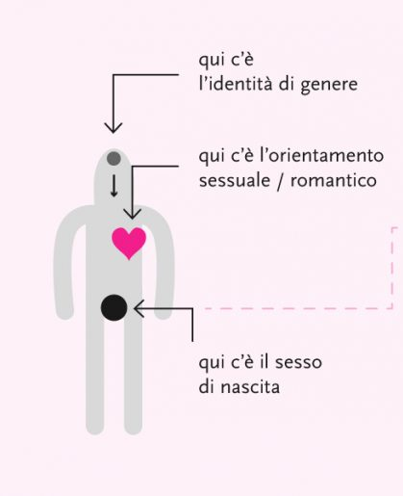
DIFFERENZA DI RUOLI SOCIALI
dovuta al “genere”
(“cultura”,non “natura”)

Slide 71
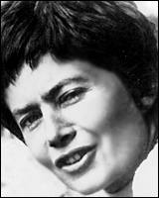
LUCE IRIGARAY
SPECULUM. L’ALTRA DONNA (1974)

Slide 72
CRITICA alla tesi freudiana e a tutta la cultura occidentale FAL-LOGO-CENTRICA

Slide 73
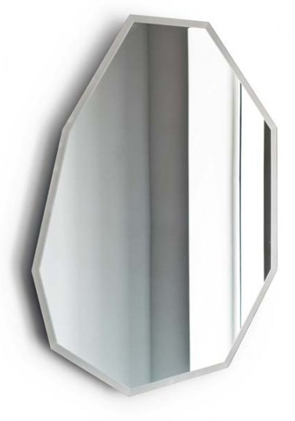
IDENTITA’
Esperienza dello SPECCHIO
(“giubilante”)
LEGGE DEL PADRE

Slide 74
La donna è “specchio per l’uomo”
L’uomo vede nella donna la proiezione della propria superiorità

Slide 75
L’uomo vede la donna come una MANCANZA (all’interno della definizione di un unico genere concepito in termini maschili), un’assenza, il contrario dell’uomo inteso come maschio

Slide 76
Ma per “la femmina la “realtà” della sua castrazione significa in fondo questo: voi uomini non ci vedete niente, non ne sapete niente, non vi ci ritrovate, non vi ci riconoscete. E questo vi è insopportabile”

Slide 77
Il maschio, INTIMORITO di fronte alla potenza generatrice della donna, ha così cercato di OCCULTARLA, inserirla in un’economia binaria che ha tuttavia lo scopo di PORRE UN UNICO SOGGETTO

Slide 78
Bisogna perciò uscire dall’OTTICA PATRIARCALE
decostruendo la STRUTTURA DELLA CULTURA e dello stesso LINGUAGGIO, veicoli di questa visione del mondo

Slide 79
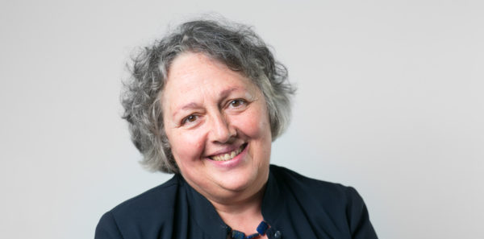
Rosi BRAIDOTTI
Il sesso nomade (1995)

Slide 80
Soggetto “liquido”
Difesa di OGNI DIFFERENZA
contro la logica binaria e il concetto di “norma”

Slide 81
UOMO = NORMA
DONNA = MOSTRO
orrore e fascinazione; sacro e putrido

Slide 82
SOGGETTO “NOMADE”
variabile, mobile, in cerca di continui equilibri e assestamenti

Slide 83
“Poiché classe sociale, razza, appartenenza etnica, genere, età e altri tratti specifici sono gli assi di differenziazione che, intersecandosi e interagendo, costituiscono la soggettività, la nozione di nomade si riferisce alla simultanea presenza di alcuni o molti di questi nello stesso soggetto”.

Slide 84
Pensare la diversità di ogni soggetto come composizione fluida di molteplici assi… possiamo dire che non esiste “una” donna, ma “TANTE” donne, così come non esiste “un” uomo o “un” essere umano tipo.

Slide 85
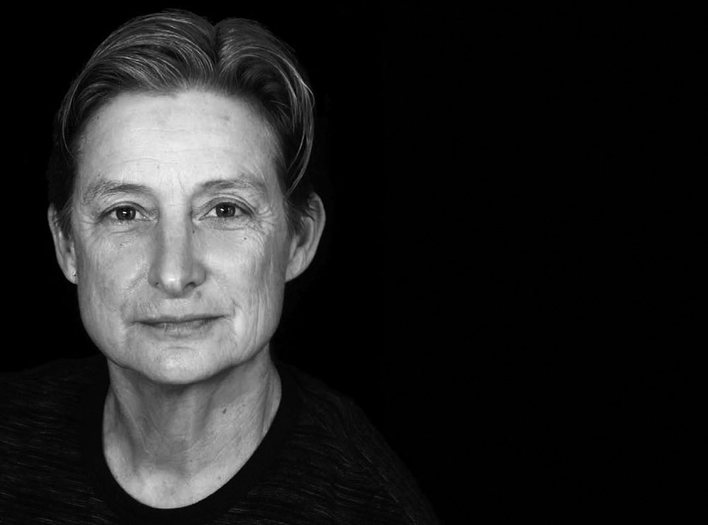
JUDITH BUTLER
Corpi che contano. I limiti discorsivi del ‘sesso’

Slide 86
prospettiva tipicamente queer
(eccentrica)

Slide 87
Logica patriarcale = si prescrive di recitare dei ruoli predeterminati e chi non rispetta quei codici è il diverso, il queer

Slide 88
La normalità è creata dalla ripetizione

Slide 89
Bisogna mettere in discussione quei codici e quei ruoli, prendendo coscienza del loro carattere di costruzioni culturali e linguistiche…

Slide 90
… adottando pratiche da “travestiti”, da attori teatrali che cambiano e ri-combinano continuamente ruoli e abiti

Slide 91
continua mescolanza di confini = si impedisce il ricostituirsi di una norma egemone (potenziale eversivo dell’abietto, del diverso, dell’escluso)

